Slide 1
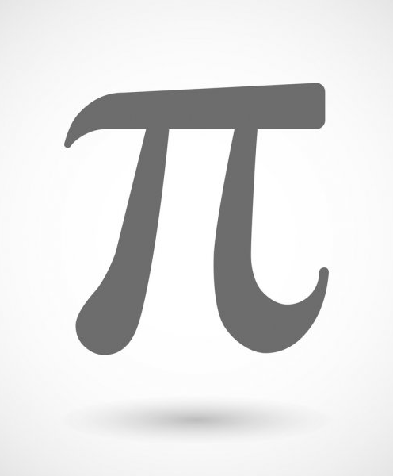
14 marzec święto liczby pi

Slide 2
KILKA SŁÓW O LICZBIE PI
LICZBA PI- Stosunek obwodu koła do jego średnicy jest liczbą stałą oznaczaną symbolem π (czytaj: pi) równą w przybliżeniu 3,14.
Liczba Pi (π) jest liczbą niewymierną tzn. Pi nie ma skończonego lub okresowego rozwinięcia dziesiętnego.
Rozwinięcie dziesiętne liczby Pi do dziesiątego miejsca po przecinku:
π ≈ 3,14159 26535 89793 23846 26433 83279 …

Slide 3
O HISTORII LICZBY PI
Jako pierwszy wartość liczby Pi, z dokładnością do dwóch miejsc po przecinku, obliczył najprawdopodobniej Archimedes w III w. p.n.e. Jednak odkryli ją ci, którzy wymyślili koło, czyli Sumerowie. Informacje o Pi znajdują się też w Piśmie Świętym, bo liczba ta pojawia się przy okazji budowy świątyni Salomona. Pi badali również Egipcjanie, którzy podawali, że jest to 16/9 podniesione do kwadratu, co było już dosyć dokładnym przybliżeniem tej liczby.
Na początku XVII w. niemiecki matematyk Ludolph van Ceulen, podał jej rozwinięcie z dokładnością do 35 miejsc po przecinku. Po śmierci uczonego liczbę Pi wyryto na jego nagrobku i właśnie dzięki niemu liczba Pi bywa nazywana "ludolfiną". Pod koniec XIX wieku brytyjski matematyk amator William Shanks obliczył wartość liczby Pi z dokładnością do 707 miejsc po przecinku. Ponieważ obliczenia prowadził ręcznie, osiągnięcie to zajęło mu 15 lat.

Slide 4
Oznaczenia liczby π
Symbol π wprowadził walijski matematyk i pisarz William Jones w monografii Synopsis Palmariorum Matheseos w 1706. π jest pierwszą literą greckiego słowa περίμετρον – perimetron, czyli obwód.
Ostatecznie uznanie dla oznaczenia π nastąpiło po wydaniu przez Leonarda Eulera w 1737 roku dzieła Analiza. Euler używał tego oznaczenia również w Introductio in Analysin Infinitorum (1748). Prawdopodobnie znaczący wpływ na popularyzację symbolu π miało jego pojawienie się w Mathematical Tables (1742) Henry’ego Sherwina.

Slide 5
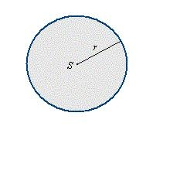
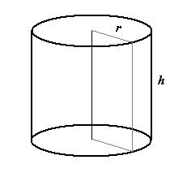
WZORY KTÓRE ZAWIERAJĄ LICZBE PI
KOŁO I OKRĘG
WALEC
Pole koła P = πr²
Długość okręgu L = 2πr
Długość łuku l = α/360°2πr
Pole wycinka koła o kącie środkowym α P_{w} = α/360°πr²
Pole powierzchni bocznej P_{b} = 2πrh
Pole powierzchni całkowitej
P_{c} = 2πr(r + h)
Objętość V = πr²h

Slide 6
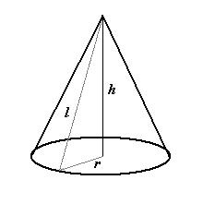
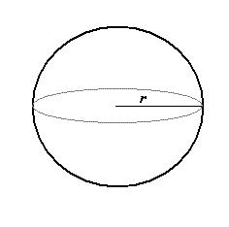
STOŻEK
KULA
Pole powierzchni bocznej
P_{b} = πrl
Pole powierzchni całkowitej
P_{c} = πr(r+l)
Objętość V = 1/3πr²h
Pole powierzchni całkowitej
P = 4πr²
Objętość V = 4/3πr³

Slide 7
Liczbę π znajdujemy nie tylko w czystej matematyce. Jest obecna również w mechanice radio- i teletechnice (wszędzie tam, gdzie występują drgania), w rachunkach wytrzymałościowych, statyce i akustyce. Spotykamy ją w różnych zjawiskach fizycznych a nawet kosmologicznych.
A na ziemi liczba π jest związana z rzekami, które posiadają meandry i zakola. Jeśli porównamy odległość pomiędzy źródłem i ujściem a rzeczywistą długością rzeki z jej wszystkimi meandrami, to okaże się, że ten stosunek jest bliski 3,14. Im bardziej teren jest płaski, tym ten stosunek jest bliższy π. Najlepszym tego przykładem jest Amazonka.
Egipskie piramidy, również uwidaczniają znaczenie liczby Pi. Długość obwodu piramidy podzielona przez podwójną jej wysokość daje 3,14159, a najbardziej dziwi fakt, iż ówcześni budowniczowie nie znali pojęcia koła.

